Slide 1

БЕЗОПАСНОСТЬ
В ПСИХИАТРИИ
Баканов Михаил Юрьевич
доцент кафедры неврологии, психиатрии,
мануальной медицины и медицинской реабилитации
Института НМФО ФГБОУ ВО «ВолгГМУ» МЗ РФ
Заслуженный врач Российской Федерации
кандидат медицинских наук
__.__.2025

Slide 2

БЕЗОПАСНОСТЬ В ПСИХИАТРИИ
ОСНОВНЫЕ СУБЪЕКТЫ БЕЗОПАСНОСТИ В ПСИХИАТРИИ:
ПАЦИЕНТЫ
ПЕРСОНАЛ

Slide 3
БЕЗОПАСНОСТЬ В ПСИХИАТРИИ
ПРАВОВЫЕ И НОРМАТИВНЫЕ ДОКУМЕНТЫ:
Закон РФ
от 02.07.1992 № 3185-1
«О психиатрической помощи и гарантиях прав граждан при ее оказании»
Приказ Минтруда
от 18.12.2020 № 928н
«Об утверждении Правил
по охране труда в
медицинских организациях»
Письмо Первого заместителя Министра Минздрава России
от 26.12.2002 № 2501/12967-02-32

Slide 4
БЕЗОПАСНОСТЬ В ПСИХИАТРИИ
ПРАВОВЫЕ И НОРМАТИВНЫЕ ДОКУМЕНТЫ:
(Закон о психиатрической помощи…)
Статья 30. Меры обеспечения безопасности при оказании психиатрической помощи
Психиатрическая помощь в стационарных условиях оказывается с наименьшими ограничениями, обеспечивающими безопасность госпитализированного лица и других лиц, при соблюдении медицинскими работниками его прав и законных интересов
Меры физического стеснения и изоляции при недобровольной госпитализации и пребывании в медицинской организации, оказывающей психиатрическую помощь в стационарных условиях, применяются только в тех случаях, формах и на тот период времени, когда, по мнению врача - психиатра, иными методами невозможно предотвратить действия госпитализированного лица, представляющие непосредственную опасность для него или других лиц, и осуществляются при постоянном контроле медицинских работников. О формах и времени применения мер физического стеснения или изоляции делается запись в медицинской документации

Slide 5
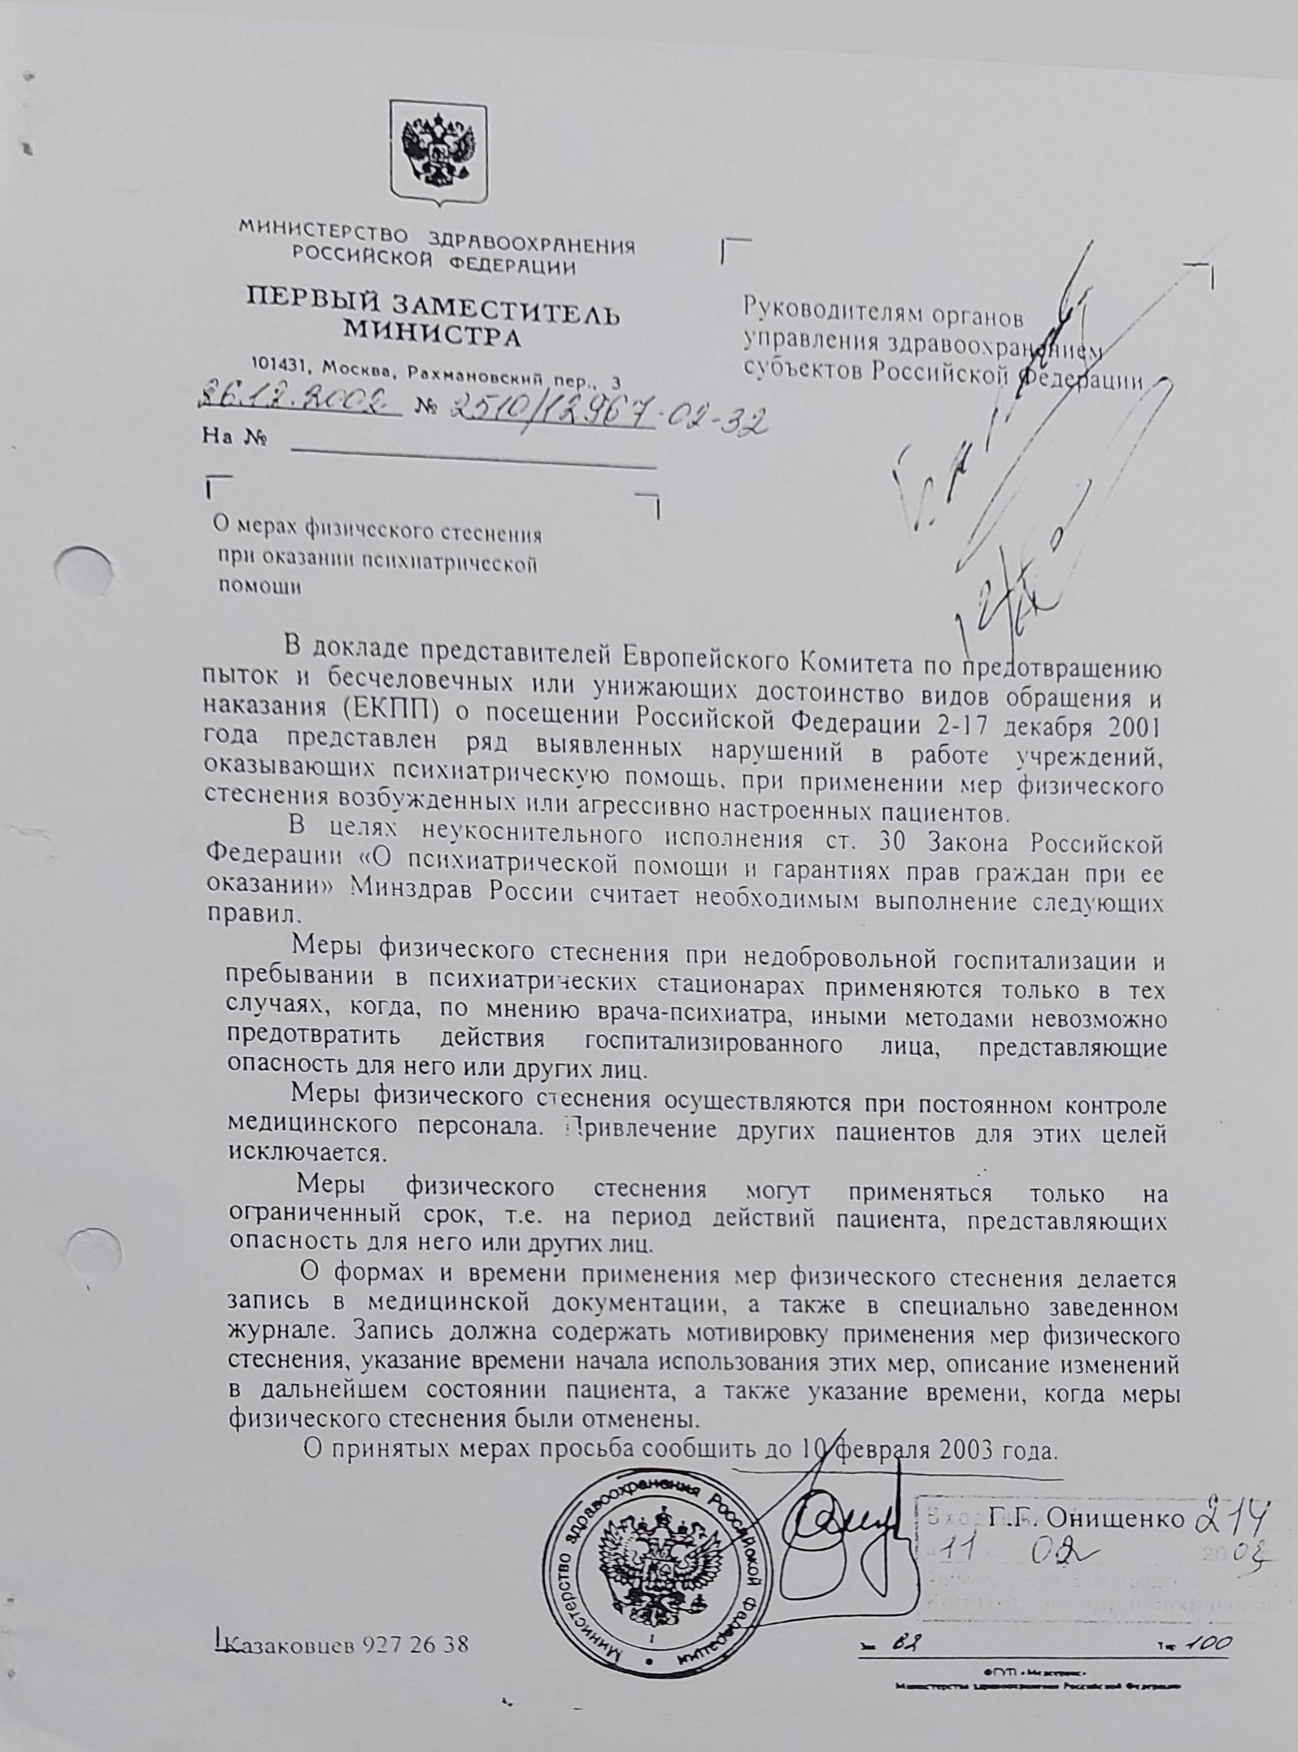
БЕЗОПАСНОСТЬ В ПСИХИАТРИИ

Slide 6
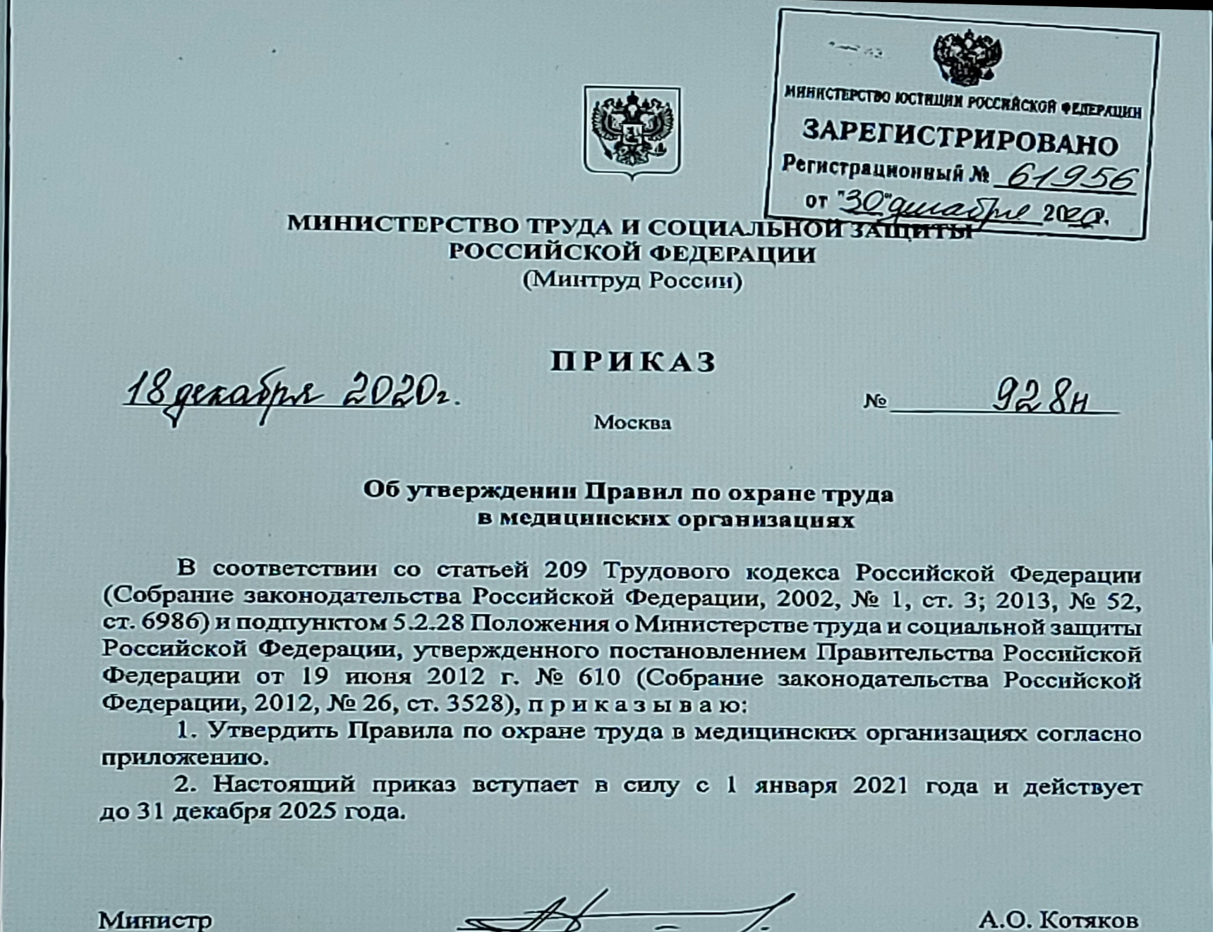
ПСИХИАТРИЯ АМБУЛАТОРНАЯ И СТАЦИОНАРНАЯ

Slide 7
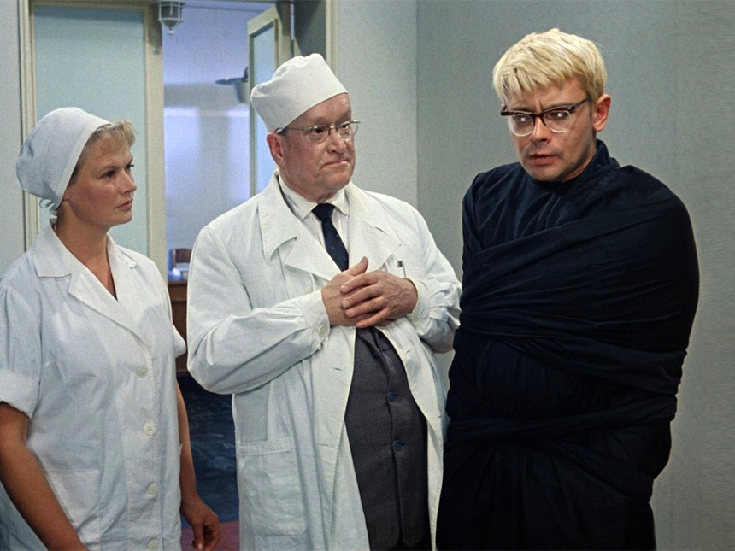

Slide 8
БЛАГОДАРЮ
ЗА
ВНИМАНИЕ!

